Slide 1
第十章 视频压缩基础

Slide 2
内容
概述
运动补偿
H.261
H.263

Slide 3
1. 概述

Slide 4
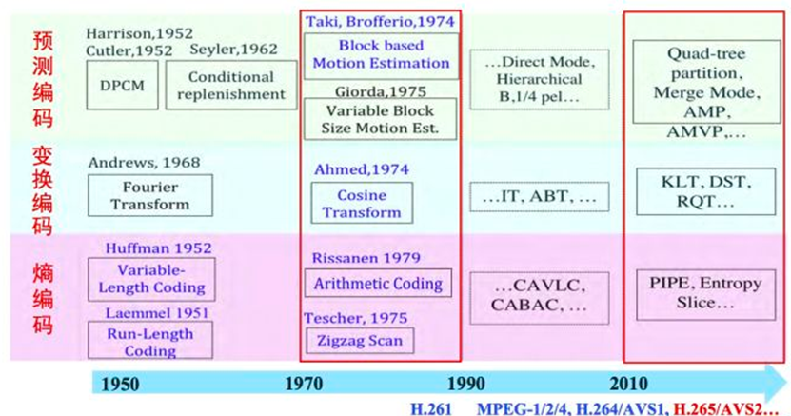
视频压缩编码历史

Slide 5
视频压缩编码的标准
ITU-T标准
  用于ISDN视频会议的 H.261(Px64)标准
  用于PSTN可视电话的 H.263标准
  用于ATM/B-ISDN视频会议的 H.262标准
ISO/IEC 国际标准
  用于VCD的ISO 11172(MPEG-1 video)标准
  用于数字电视和DVD的ISO/IEC 13818(MPEG-2 video) 标准
  用于交互式多媒体应用的视听编码标准 MPEG-4
企业(公司)标准: AVI, QuickTime, RealVideo

Slide 6
视频压缩编码的国际标准
ITU-T
H.261
H.263 H.263+ H.263++
Joint
ITU-T/MPEG
H.262/MPEG-2
H.26L
MPEG
MPEG-1
MPEG-4
MPEG-7
84 86 88 90 92 94 96 98 00 02 04
H.265：爱立信提出，2012.8提出，2013.2批准
H.266：NHK提出，预计2022年左右批准

Slide 7
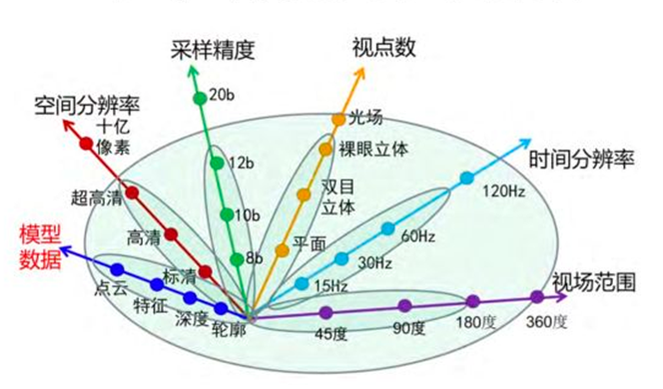
视频压缩编码发展趋势

Slide 8
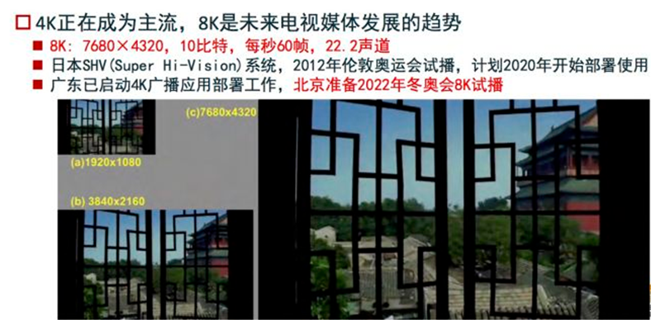
视频压缩编码发展趋势

Slide 9
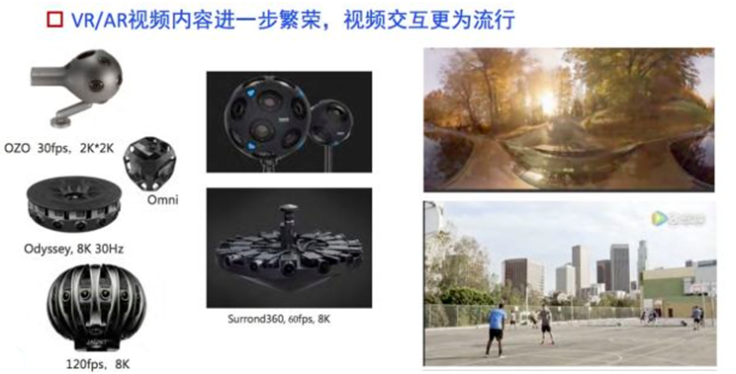
视频压缩编码发展趋势

Slide 10
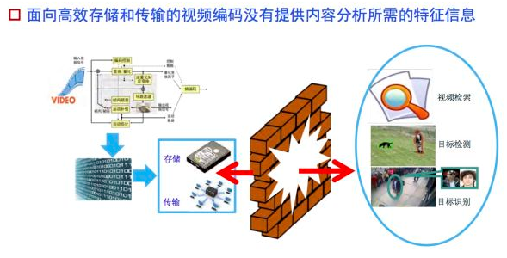
视频压缩编码发展趋势

Slide 11
H.261
H. 261是ITU - T 于1984～1989 年制定的视频编码标准。
  针对可视电话和视频会议等业务。
  目的：在窄带ISDN 上实现速率P*64 kbps 的双向声像业务,其中P = 1～30 。
  只支持两种图像格式:CIF(352 ×288 像素) 和QCIF(176 ×144 像素) 。
技术特征
  帧包括I帧（ Intra-frames ）和P帧（ Inter-frames ）；
  16 ×16 微块的运动补偿、8 ×8 DCT、标量量化、Z - Z 扫描、游程编码和变长编码的编码结构。
H. 261 是视频编码的一个里程碑，对后续标准有较大的影响。
  现有的一系列视频编码标准的编码方法都是基于H. 261 中的混合编码方法和编码结构。
H. 261的特点
  优点：低复杂度，延迟低于150ms
  缺点：低压缩比性能、缺乏灵活性

Slide 12
H.263
H. 263 标准是ITU - T 于1996年制定的视频编码标准。
  针对低比特率（低于64Kb/s）视频应用；
  目标：在许多方面上通过视频编码算法和处理性能的提高，从而比H. 261 较大地提高编码性能。
  H. 263 支持图像的格式有: SubQCIF (128 ×96 像素) 、QCIF、CIF、4CIF(704 ×576 像素) 和16CIF(1408 ×1152 像素) 。
技术特征
  使用了半像素运动矢量和重新设计的可变长编码(VLC) 表；
  更多的帧大小和可选的编码模式；
  运动向量预测。
H. 263+： H. 263的修改版本
  修改量化模式；
  运动向量范围：取决于帧尺寸；
  修改半像素插值算法
  更多的输入视频格式等。

Slide 13
视频流码率的计算
长×宽×量化位数×fps
= bits/sec
压缩率
宽: pixels(160, 320, 640, 720, 1280, 1920, …)
长: pixels(120, 240, 480, 485, 720, 1080, …)
量化位数: bits (1, 4, 8, 15, 16, 24, …)
fps: frames per second (5, 15, 20, 24, 30, …)
压缩率: (1, 6, 24, …)

Slide 14
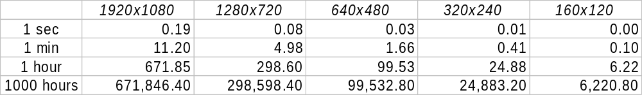
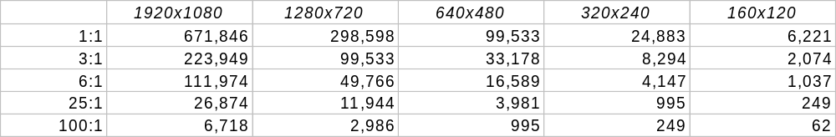
视频数据量
1280x720
640x480
320x240
160x120
(压缩前，in gigabytes)
(压缩后，每小时的数据量，in megabytes)

Slide 15
视频压缩编码技术的评价准则
码率(bitrate)
重建图像的质量
编码/解码延时
错误修复能力
算法复杂程度

Slide 16
视频数据压缩编码的依据
每一帧画面内部的信息有很强的相关性;
相邻画面之间有高度的相容性;
运动可以估测（Motion Estimation）;
人眼的视觉特性有利于数据的压缩.

Slide 17
视频压缩的基本方法
① 在空间域:
采用JPEG(Joint Photographic Experts Group)压缩算法来去掉画面内部的冗余信息。
② 在时间域:
采用运动补偿(motion compensation)算法来去掉画面之间的冗余信息。

Slide 18
2. 运动补偿

Slide 19
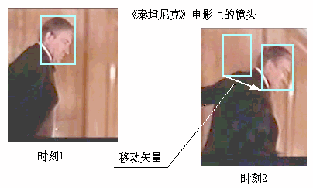
运动矢量
运动矢量
由于画面内容有连贯
性,因此当前画面的内
容可以看作是前面画
面部分内容的位移(运
动)。

Slide 20
宏块的划分
画面各处的运动矢量(幅度、方向)各不相同，因此，画面应
细分成块(宏块)，以宏块为单位，找出两帧画面中相应宏块
之间的位移关系——运动矢量

Slide 21
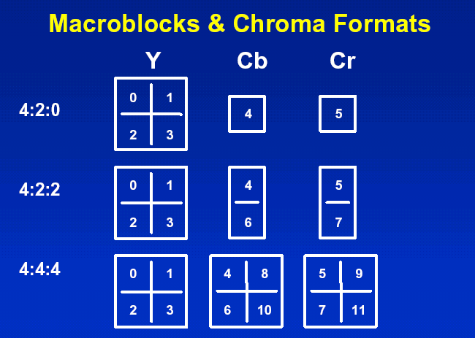
宏块的大小与组成
宏块(macro block)的组成:
Y(16x16)
U(8x8)
V(8x8)
0
1
4
5
2
3
宏块有2种情况：
  可预测宏块:与参考画面中的某个宏块有位移关系
  不可预测宏块:与参考画面中的任何宏块都找不到位移关系

Slide 22



运动矢量的估计
最佳匹
配宏块
target
reference
搜索范围
编码宏块
运动矢量

Slide 23
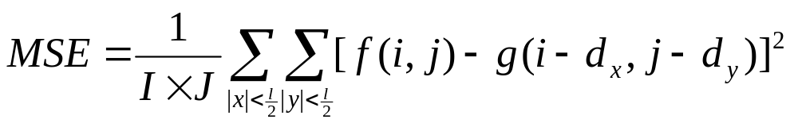
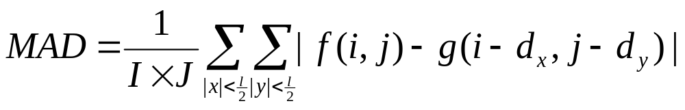
运动矢量估计算法
基本原理:
y
假设一个初始矢量
计算匹配度
是否最佳匹配
结束
n
在搜索范围内调整运动矢量
最佳匹配准则(“方差和”最小/“绝对误差和”最小):

Slide 24
运动矢量估计
搜索范围:2P+1
搜索精度
    1 pel
搜索策略(自定)
  全面搜索
  对数搜索法
  层次搜索法

Slide 25
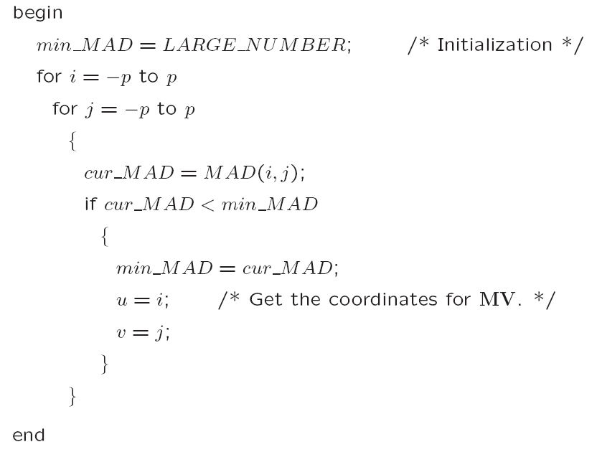

Sequential Search
31
参考块
参考块
参考块
目标宏块
31
搜索范围

Slide 26

对数搜索法（3步搜索法）
P/2
每一步测试8个
搜索点, 并逐步
缩小搜索步长
1
1
1
2
2
2
3
3
3
1
2
3
2
3
3
1
2
1
4
4
4
3
3
3
4
4
4
4
4
4
2
2
2
1
1
1
搜索范围

Slide 27

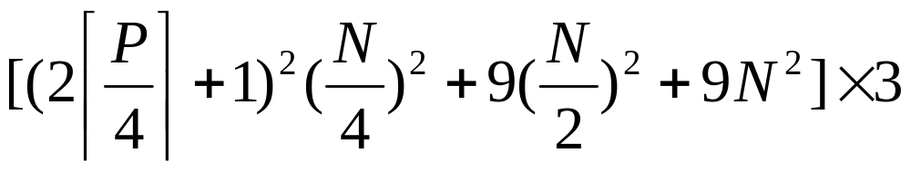
层次搜索
Motion Estimation
Motion Vector
Sample 1/2
Level 1 Motion Vector estimate
Motion Estimation
Sample 1/2
Level 2 Motion Vector estimate
Motion Estimation

Slide 28
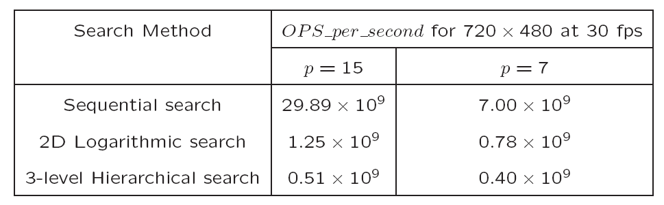
三种搜索的计算量比较

Slide 29
H.261

Slide 30
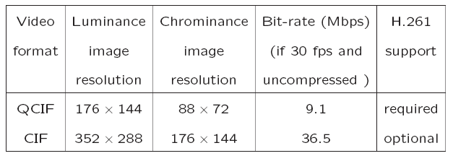
图像格式

Slide 31
H.261 Frame Sequence
Two types of image frames are defined: Intra-frames(I-frames) and Inter-frames (P-frames):
  I-frames are treated as independent images. Transform coding method similar to JPEG is applied within each I-frame, hence “Intra".
  P-frames are not independent: coded by a forward predictive coding method (prediction from a previous P-frame is allowed，not just from a previous I-frame).

Slide 32
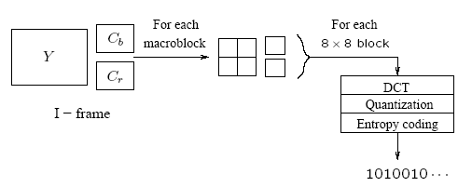
Intra-frame(I-frame) Coding

Slide 33
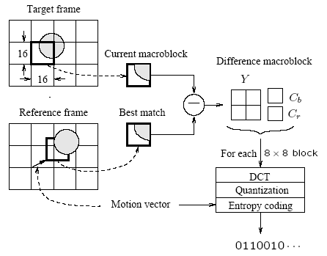
Inter-frame(P-frame) Coding

Slide 34
H.261的量化
step_size: 2*(1~31)
DC of Intra frame: 8

Slide 35
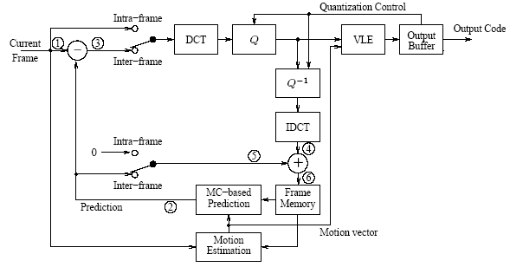
H.261 Encoder
I
P₁
D₁
Ď₁
Ĩ
P’₁
~
Ĩ
P₁

Slide 36
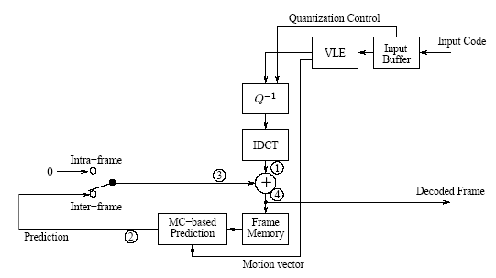
H.261 Decoder

Slide 37
宏块组（GOB）
1 | 2 | 3 | 4 | 5 | 6 | 7 | 8 | 9 | 10 | 11
12 | 13 | 14 | 15 | 16 | 17 | 18 | 19 | 20 | 21 | 22
23 | 24 | 25 | 26 | 27 | 28 | 29 | 30 | 31 | 32 | 33
GOB中宏块的编码顺序
1 | 2
3 | 4
5 | 6
7 | 8
9 | 10
11 | 12
1
2
3
QCIF
CIF

Slide 38
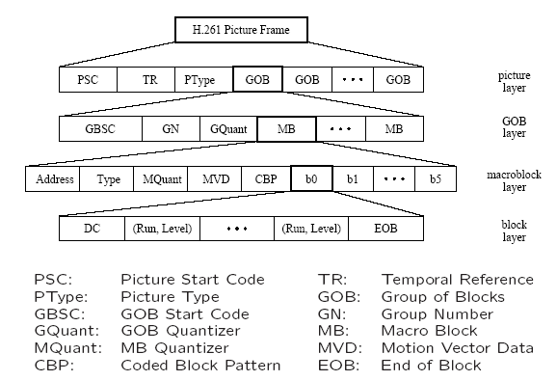
H.261 Video Bitstream

Slide 39
H.263

Slide 40
H.263
H. 263 is an improved standard for low bit-rate.
Like H. 261, it uses the transform coding for intra-frames and predictive coding for inter-frames.
Advanced Options:
  Half-pixel precision in motion compensation
  Unrestricted motion vectors
  Syntax-based arithmetic coding
  Advanced prediction and PB-frames

Slide 41
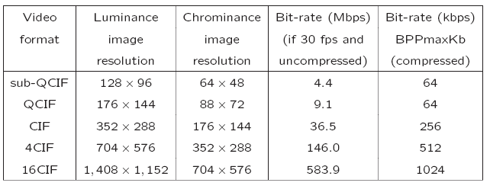
Video Formats Supported by H.263

Slide 42
图像分块
GOB0
GOB1
GOB2
GOB3
GOB4
GOB5
GOB6
GOB7
GOB8
GOB9
GOB10
GOB11
GOB12
GOB13
GOB14
GOB15
GOB16
GOB17
GOB0
GOB1
GOB2
GOB3
GOB4
GOB5
GOB6
GOB7
GOB8

Slide 43
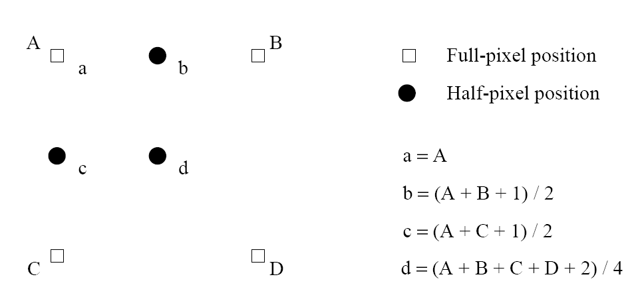
半像素运动补偿

Slide 44




运动补偿
 | MV2 | MV3
MV1 | MV
 | MV2 | MV3
(0,0) | MV
 | MV1 | MV1
MV1 | MV
 | MV2 | (0,0)
MV1 | MV

Slide 45
不受限运动矢量
扩大运动矢量范围
允许运动矢量超出图像边界，超出部分用边界像素代替
Boundary pixel
Search range
Frame
boundary
Best match

Slide 46
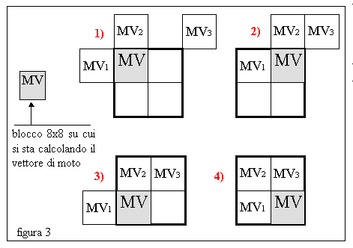
先进预测模式

Slide 47
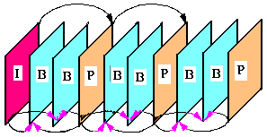
PB帧模式

